Slide 1

도면해석 자동화
인공지능 융합학과 2021137675 서승훈
Copyrightⓒ. Saebyeol Yu. All Rights Reserved.

Slide 2

CONTENTS
001
금주진행상황
층 정보 오류수정
같은 부호를 가진것끼리 통합
늑근 부호별 제작 크기 및 최종개수 산출
002
향후계획
실제 산출값이 맞는지 비교
부재리스트 코드 부분 수정
Copyrightⓒ. Saebyeol Yu. All Rights Reserved.

Slide 3
Part 1.
금주진행상황
ion
Copyrightⓒ. Saebyeol Yu. All Rights Reserved.

Slide 4
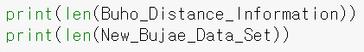
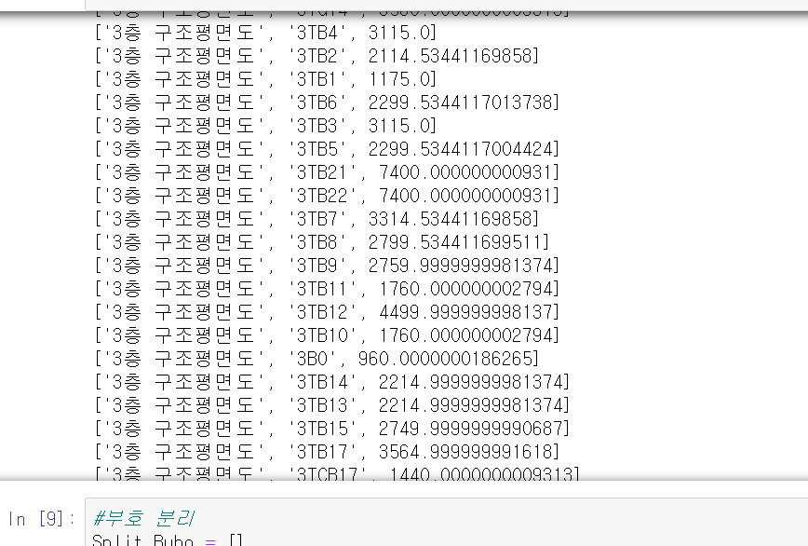
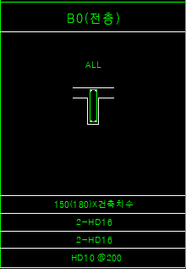
1-1.
층 정보 부여 오류수정
93
92
같은 부호 별로 길이 정보를 도출하려고 했는데, 오류가 생
겨서, 확인해 봤더니, Buho_Distance_Information 부분(구
조평면도에서 부호와 길이정보를 담고있는 리스트)에서 문
제가 있음을 발견
왼쪽 빨간 사각형과 같이 실제로, 부재리스트에는 존재하지
않는 부호가 추가 입력되서 발생한 문제
캐드파일에 부재리스트 보면, B0(전층)으로 되어있지, 3B0
라는 부호는 존재하지 않음
기존의 구조평면도에서 부호에 층 정보를 부가 할때, 문제
가 있을것으로 판단

Slide 5
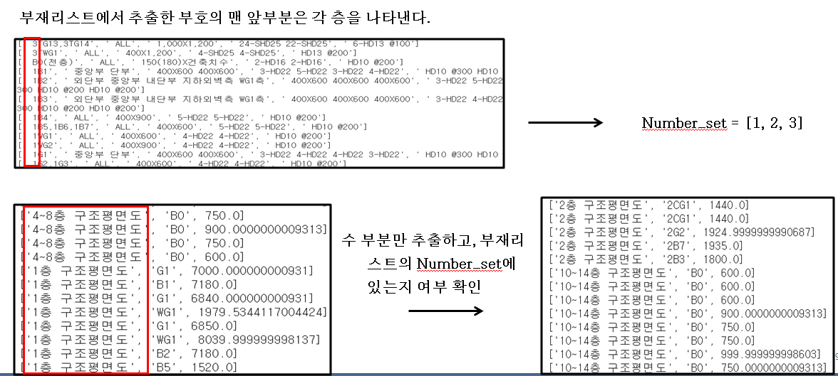
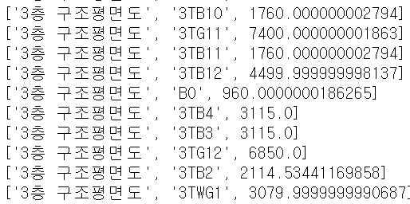
1-1.
층 정보 부여 오류수정
부재리스트에서 추출한 정보중 부호만 있는 리스트를
생성
2. 구조평면도에서 추출한 부호 정보에 층정보를 부여한
값이 위에서 작성한 리스트에 있는지 여부를 확인해서, 있는것만, 변경해주고, 없으면, 그대로 표기하는 방법을 추가

Slide 6
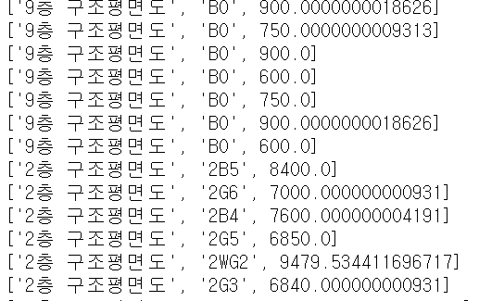
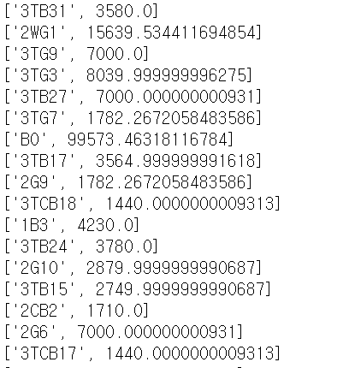
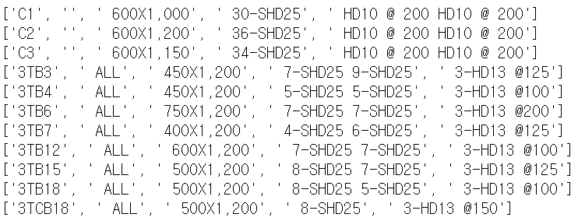
1-2.
같은 부호를 가진것끼리 길이 통합
같은 부호를 가진것끼리 길이를 모두 합함, 정보가 많은 관계로 모든 부분을 발표자료에 표현할 수는 없으나, B0를 보면 확인 가능
A
B
B는 구조평면도에서 뽑아낸 데이터의 최종형태
C는 부재리스트에서 뽑아낸 데이터의 최종형태
둘을 이용해서, 총 산출량 추정
C

Slide 7
1-2.
같은 부호를 가진것끼리 길이 통합
부재리스트에 추출한 정보의 맨 마지막 인덱스에 길이 정보를 넣으려고 했더니, B0는 부여되지 않음, 부재리스트에서 추출
한 리스트 정보으 B0 부호에 “(전층)”
이라는 표기 때문에, 구조평면도의 B0와 매칭이 안된것으로 분석
파이썬 정규 표현식 re.sub()함수를 이용해, 부호부분의한글과 특수문자 제거 후 재 할당

Slide 8
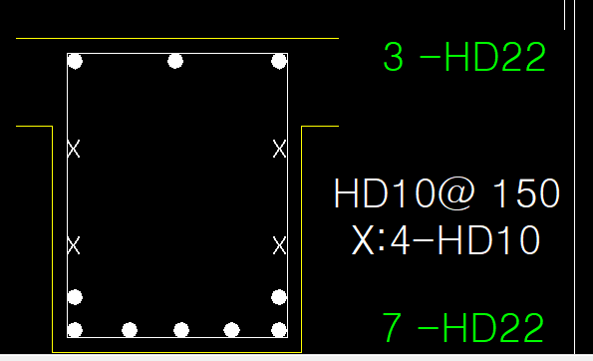
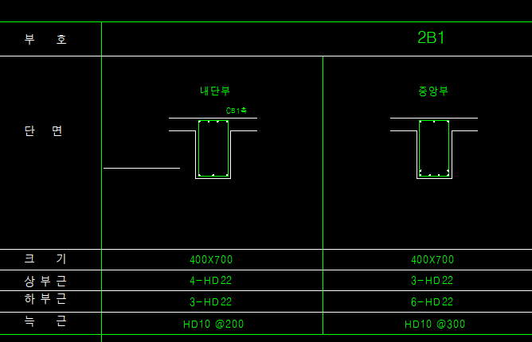
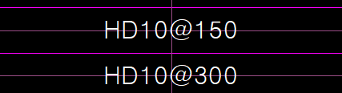
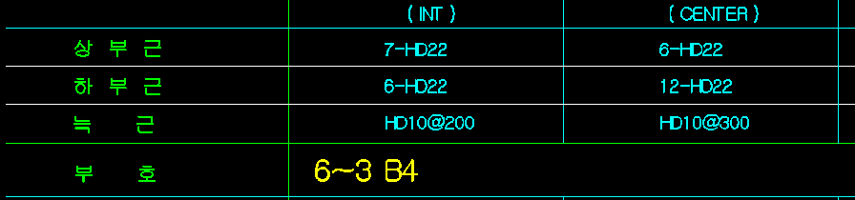
1-3.
늑근 부호별 제작 크기 및 개수 최종 산출
늑근간 간격은, 어느 설계사나, @ 뒤에 표시
그 외의 요소도, 도면의 형태는 다르지만, 사용하는
기호나 표기는 모두, 똑같은것을 발견

Slide 9
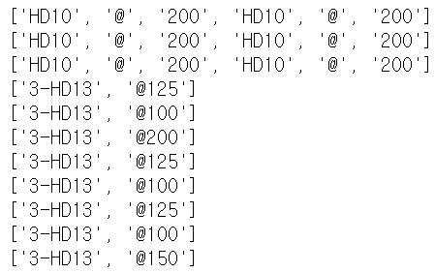
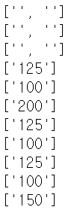
1-3.
늑근 부호별 제작 크기 및 개수 최종 산출
이런식으로, 한 라인에 대해 늑근이 배치되는 구간과, 뒤에 간격의 ‘@ + 간격’의 개수가 동일한것을 알 수 있음, 문제는 뒤의
‘@ + 간격’ 부분인데 파란색 사각형을 보면, 늑근의 총 개수를 산출하는데 필요한 정보외에 다른 잡다한 정보가 들어가 있음
이를 그대로 넘겨주면, 해석이 불가하기 때문에, 불 필요한 부분을 제거해줘야 한다.
요렇게 나오는 부분도 있는데, 이 부분은 기
둥과 관련된 부분이어서, 과감하게, 따로 처
리를 안하기로 함
문자열을 분리 후, ‘@’가 포함된 부분만 추출
이후 수부분만 재추출

Slide 10
1-3.
늑근 부호별 제작 크기 및 개수 최종 산출
위에서 잡다한 정보들이 제거되고, 필요한 정
보만, 리스트의 4번째 인덱스에 남겨지게 된다.

Slide 11
1-3.
늑근 부호별 제작 크기 및 개수 최종 산출
늑근이 배치되는 간격의 순서는 1개일때는 All, 2개일때는 중앙부, 단부, 3개일때는 중앙부, 내단부, 외단부 순
Q : 전체길이/4 (5번째 인덱스값을 4로 나눈것)
Q/ 간격 (총 길이의 4등분한것을 4번째 인덱스의 리스트에 있는 값을 따라 나눈것)
중앙부에 해당하는 경우 여기에 2를 곱함
---------------------------------------------------------------------
4번째 인덱스의 리스트를 순회하면서, 총개수 업데이트
총개수 = 총개수 + Q/간격
최종값 = 총개수 + 1
전체 길이가 1000이라 할때, 100의 간격으로 말뚝을 박으면, 11개가
필요하다.

Slide 12
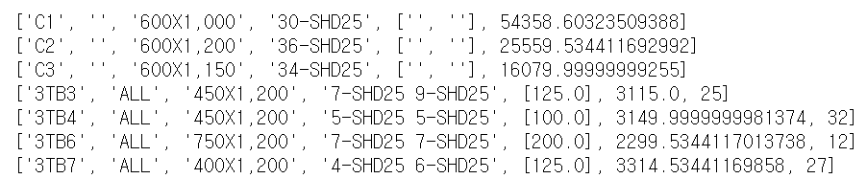
1-3.
늑근 부호별 제작 크기 및 개수 최종 산출
[부호, 늑근이 배치되는 구간, 크기, 상부근 및 하부근 파라미터, 늑근이 배치되는 간격, 늑근이 배치되는 보의 총 길이, 늑근의 총 개수]

Slide 13
Part 2.
향후계획
ion
Copyrightⓒ. Saebyeol Yu. All Rights Reserved.

Slide 14
2.
향후계획
1. 실제 산출 값이 맞는지 비교
2. 캐드파일을 활용해 프로젝트 하는것이 처음이라, 일단, 어떻게든 결과를 낼 생각으로 부재리스트 부분부터 건드리면서, 코드를 작성하다가, 나중에 구조평면도 해석을 하면서, 이전의 부재리스트 부분에서 잘못 접근했다는것을 깨달은 부분이 있어서 이 부분을 보완

